Slide 1
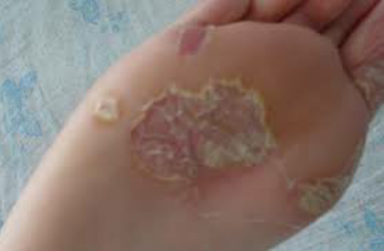
Синдром диабетической стопы
Докладчик: С.Р.Салтереева 307 пед.
Научный руководитель: Д.Ш.Магомедмирзаев.

Slide 2
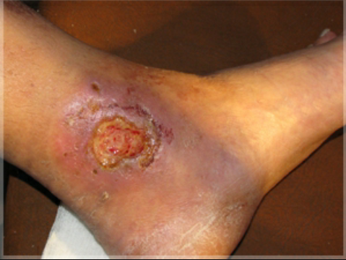
синдром диабетической стопы – осложнение сахарного диабета, с образованием трофических язв, гангрен, Результатом которого может стать ампутация.

Slide 3
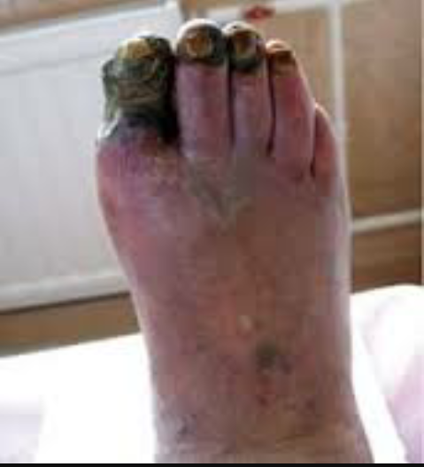
Актуальность
Синдром диабетической стопы является основной причиной ампутаций конечностей при сахарном диабете. Поражены около 8-10 % больных сахарным диабетом, а 40-50 % из них могут быть отнесены в группы риска.

Slide 4
Типы диабетических стоп
Нейропатический
10%
Ишемический
55%
Смешанный
34%

Slide 5
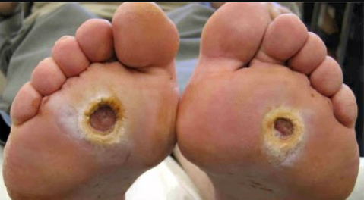
этиология
Факторы, приводящие к развитию диабетической стопы:
Травмы
нейропатии
хроническая артериальная и венозная недостаточность нижних конечностей
системные заболевания соединительной ткани
васкулиты
грибковые поражения
рожистое воспаление
пиодермии
аллергические реакции на медикаменты
авитаминозы

Slide 6
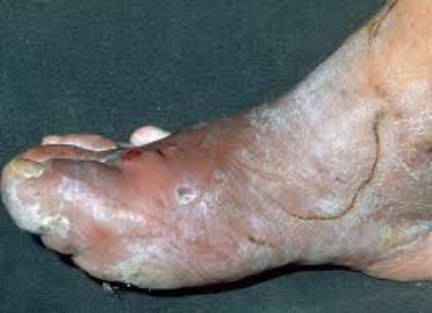
Для того, чтобы на стопе больного сахарным диабетом образовалась язва, должно быть повреждающее воздействие на стопу извне. Благоприятная почва для образования язвенного дефекта возникает вследствие сухости кожи, сниженной чувствительности из-за сенсорной нейропатии, а также нарушения циркуляции крови.

Slide 7
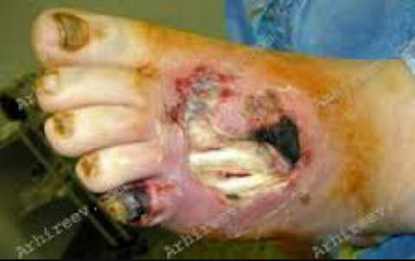
патогенез
Патогенез развития язвенных дефектов - сложный и неоднородный процесс, представляющий собой комбинацию ряда факторов и условий. Основная роль принадлежит периферической полинейропатии и макроангиопатии, на которые оказывают воздействие такие внешние факторы, как травма и инфекция.

Slide 8
Изменения стоп, которые могут повысить риск развития глубоких повреждений, еще называют «малыми проблемами» стоп. Хотя они и не являются тяжелыми поражениями, но пренебрегать их лечением ни в коем случае нельзя, так как именно они приводят к тяжелым последствиям.

Slide 9
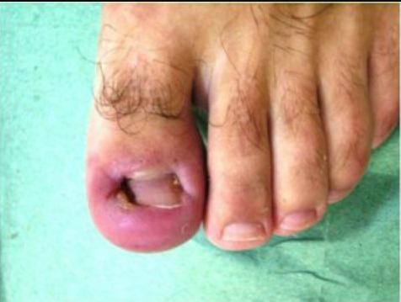
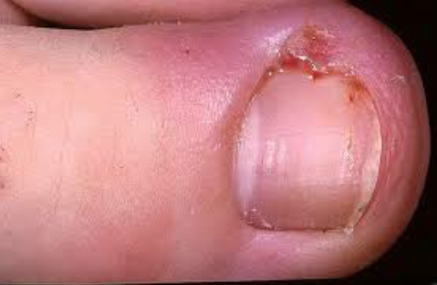
Вросший ноготь

Slide 10
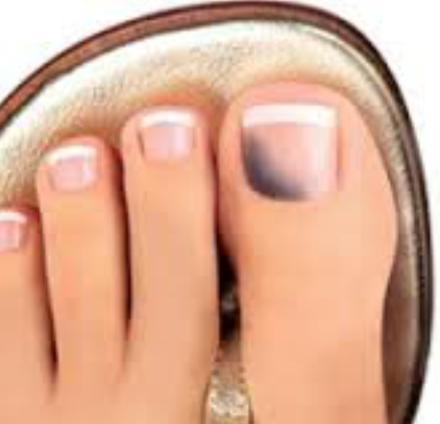
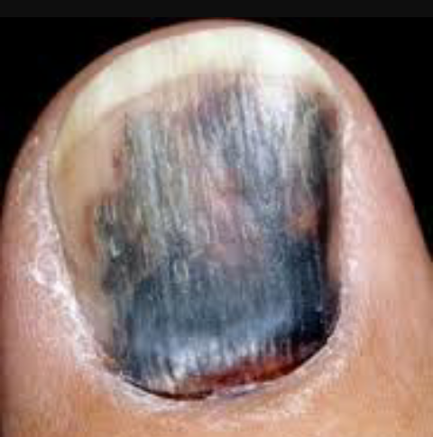
Потемнение ногтя

Slide 11
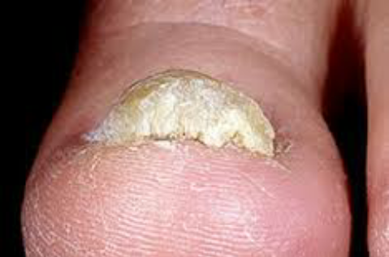
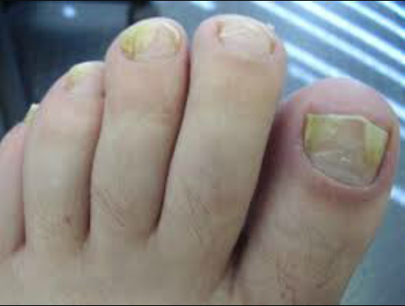
Грибковое поражение ногтей

Slide 12
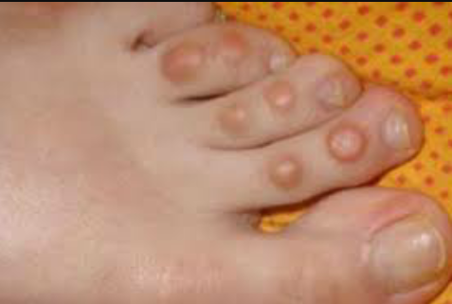
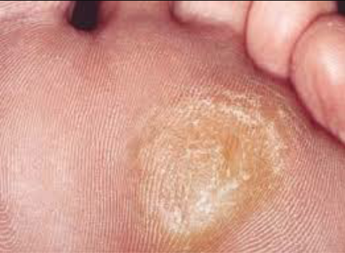
Мозоли и натоптыши

Slide 13
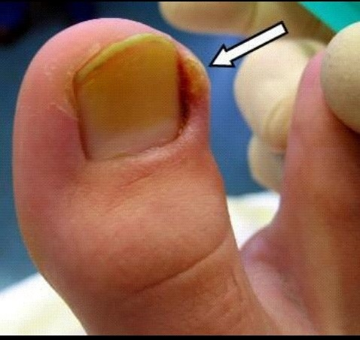
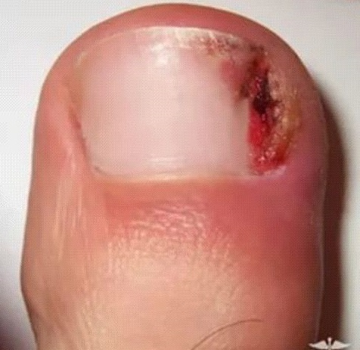
Порезы кожи при обрезании ногтей

Slide 14
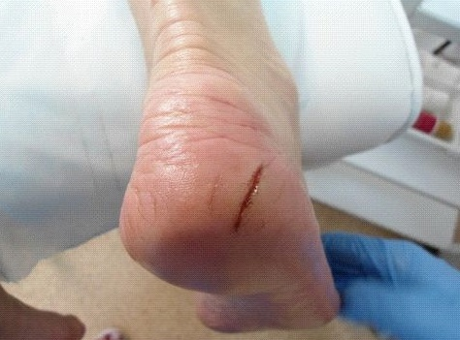
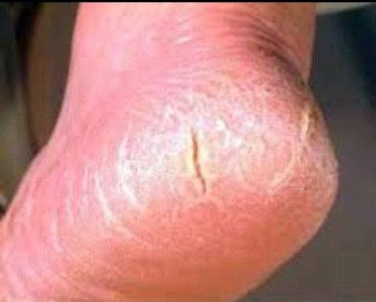
Трещины пяток

Slide 15
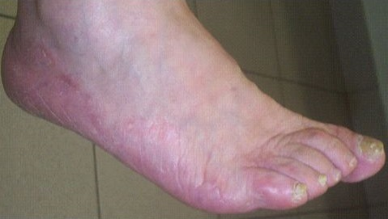
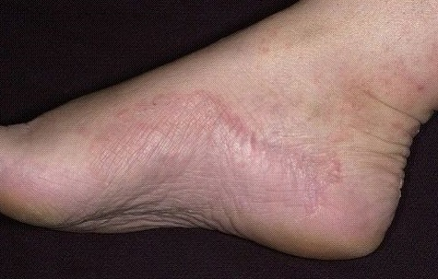
Грибок кожи стопы

Slide 16
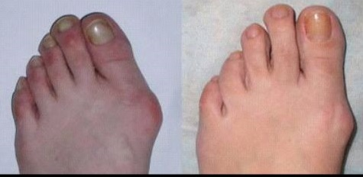
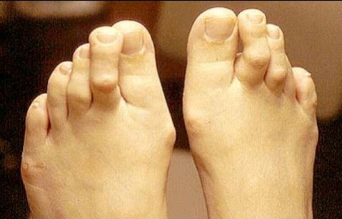
Деформации стоп в виде увеличенной косточки большого пальца, молоткообразных пальцев

Slide 17
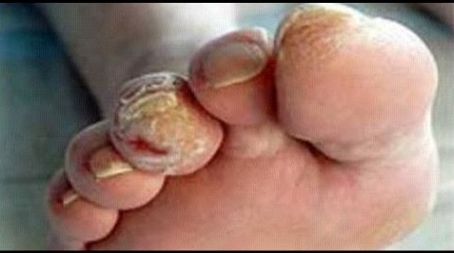
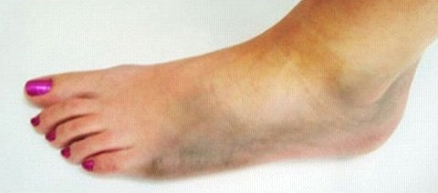
Диабетическая гангрена

Slide 18
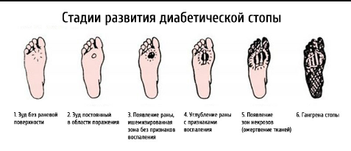
Проявления синдрома диабетической стопы зависит также от стадии заболевания. (По вагнеру)
Нулевая стадия, или группа риска развития диабетической стопы. Стопа деформирована, есть гиперкератоз, мозоли, но отсутствуют язвы.
Первая стадия диабетической стопы. Поверхностная язва, ограниченная пределами кожи.
Вторая стадия диабетической стопы. Глубокая язва. В процесс вовлечены не только кожа, но и подкожно-жировая клетчатка, сухожилия, мышечная ткань, без поражения костей.
Третья стадия диабетической стопы. Глубокая язва с поражением костной ткани.
Четвертая стадия диабетической стопы. Ограниченная гангрена.
Пятая стадия диабетической стопы. Обширная гангрена.

Slide 19
Диагностика
Даже в том случае, если диагноз «диабетическая стопа» не вызывает сомнений, требуется углубленное обследование пациента. Необходимо получить ответы на ряд вопросов – какие диабетические изменения произошли в организме, насколько глубоко поражены нервы, сосуды и костные структуры стопы, каков характер присоединившейся инфекции и многие другие.

Slide 20
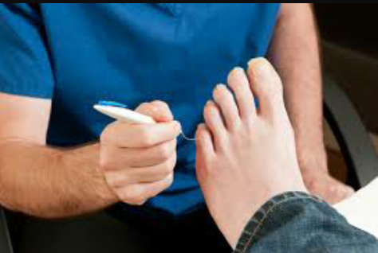
Опрос больного
Визуальный осмотр стопы больного
Комплексный осмотр стопы больного
Рентгенография стоп
Консультация ортопеда

Slide 21
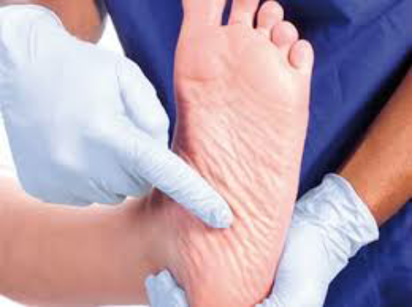
лечение
Подход к лечению диабетической стопы зависит от вида заболевания, однако при любой форме заболевания главным является компенсация сахарного диабета и снижение уровня сахара в крови, как устранение основного повреждающего фактора.

Slide 22
При ишемической форме:
Восстановление кровотока в конечности терапевтическими и хирургическими (чрескожная транслюминальная ангиопластика, тромбартериэктомия или дистальное шунтирование веной) методами
Назначение медикаментозных препаратов, улучшающих кровообращение и снимающих отеки, а также антибактериальных средств
Создание щадящего режима для поврежденной конечности, проведение местной обработки язв антисептиками.

Slide 23
При нейропатической и смешанной формах:
Местной обработка язв
Общая антибактериальная терапия и улучшение трофики стоп
Особое внимание уделяется восстановлению нормальной иннервации, для чего применяются препараты, улучшающие метаболизм.

Slide 24
Хирургическое лечение
Комплексное хирургическое органосохраняющее лечение осложненных форм синдрома диабетической стопы, направлено на сохранение большего объема пораженной конечности, за счет оптимизации периферического артериального кровотока в нижних конечностях, благодаря выполнению эндоваскулярных или открытых реконструктивных операций на артериях нижних конечностей. Данная методика чаще предполагает этапное хирургическое лечение.

Slide 25
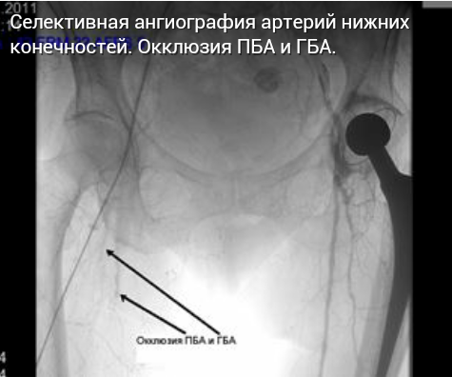
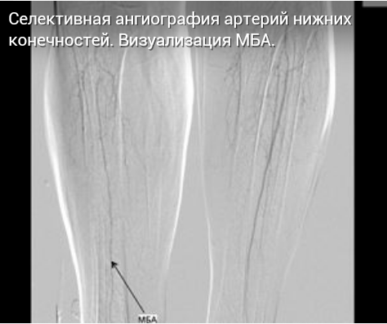

Slide 26
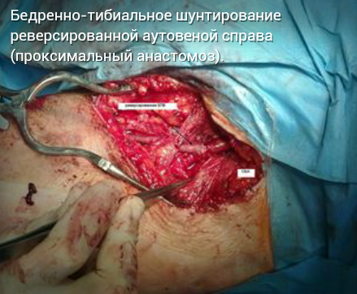
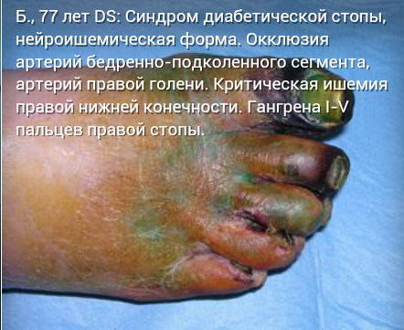

Slide 27
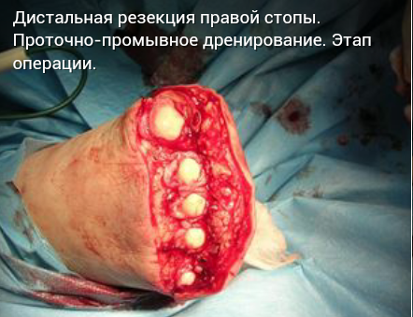
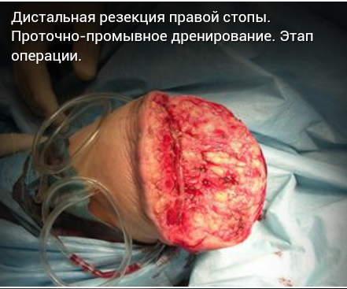

Slide 28
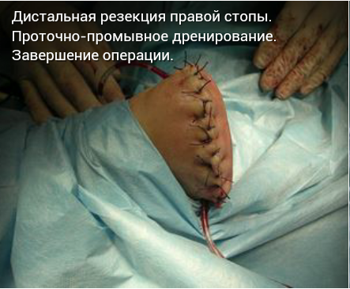
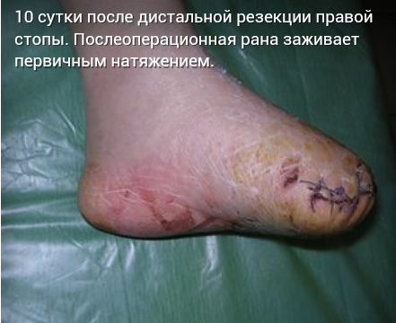

Slide 29
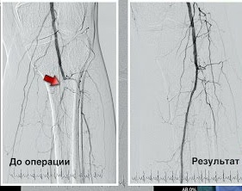
Настоящей панацеей стал метод эндоваскулярного лечения диабетической стопы (который также называют ангиопластикой артерии ног при синдроме диабетической стопы). Хирургическое вмешательство производится без наркоза, без разреза через пункцию артерии, с минимальной потерей крови. При этом возможно восстановление проходимости не только артерий голеней, но и так называемых путей притока: подвздошных и бедренных артерий.

Slide 30
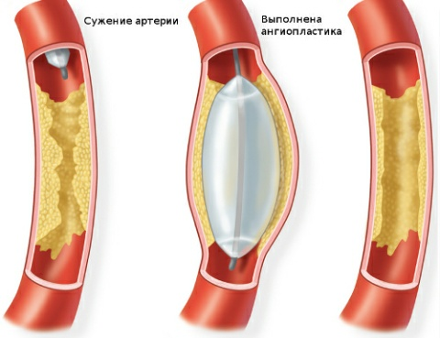

Slide 31
Важное значение при лечении диабетической стопы имеет отказ от курения, поскольку табак имеет негативное влияние на микрососудистое русло, и в случае курения большинство мероприятий могут быть неэффективными или иметь лишь кратковременный эффект.

Slide 32

Благодарю за внимание!

